Slide 1
Våldsbejakande extremism - en beskrivning av Nacka kommuns strategi
Jan Landström
Jan Landström Säkerhetssamordnare i Nacka kommun

Slide 2
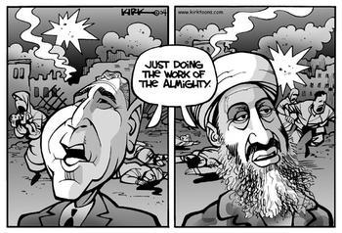
Vad är våldsbejakande extremism
Att använda våld (hot och trakasserier) för att uppnå ett politiskt eller religiöst syfte.

Slide 3
Vad är radikalisering?
Intensiv socialisering inom en viss grupp
Avståndstagande från andra sociala sammanhang; familjen, gamla vänner, i skolan och på fritiden
Acceptans av extrema idéer och metoder
Bejakande och bruk av våld
Anslutning till organiserade extrema grupper eller nätverk
En alltmer ensidig, svart-vit verklighetsuppfattning, som inte ger utrymme för alternativa perspektiv
Verklighetsuppfattningen upplevs så akut och allvarlig att drastiska handlingar är nödvändiga och rättfärdiga – ändamålet helgar medlen
En avhumanisering av dem som är ”på den andra sidan”
Notes:
on- eller offline

Slide 4
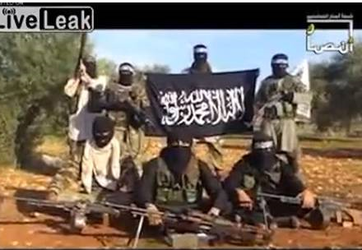
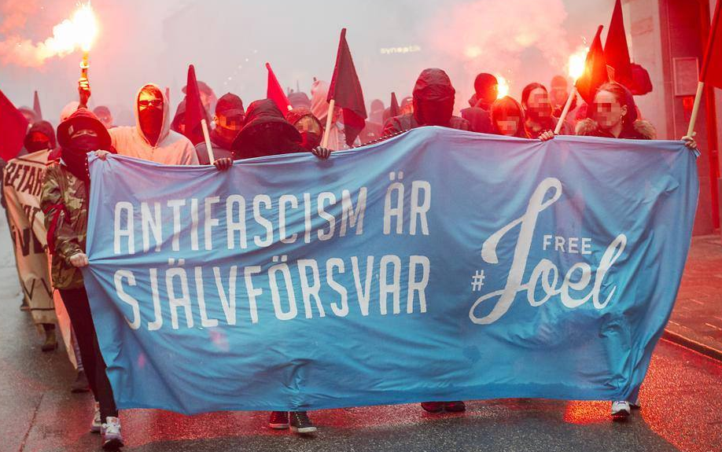
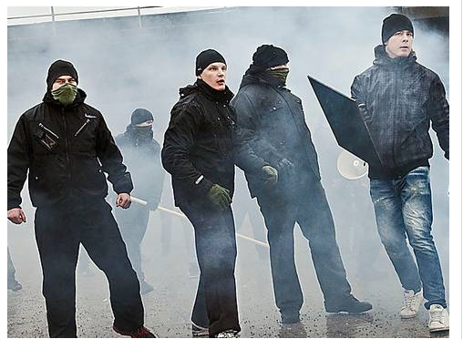
Tre kända former av våldsbejakande extremism
Islamsk extremism
Vänster extremism
Höger extremism

Slide 5
Nacka kommuns Strategi mot våldsbejakande extremism och
extremt våld

Slide 6
Strategin bygger på fyra inriktningar
Förebyggande insatser
Ökad kunskap och kompetens
Samordning och samverkan
Uppföljning och utvärdering

Slide 7
Förebyggande insatser
Problembilder ska tas fram i samverkan med polisen och säkerhetspolisen. Även övriga representanter inom kommunen och civilsamhället ska involveras.
Arbete ska ske inom ramen för det ordinarie arbetet med barn, ungdomar och unga vuxna.
Redan befintliga strukturer för samordning och samarbete mellan offentliga och civila aktörer ska användas.
Det förebyggande arbetet ska vara kunskapsbaserat, byggt på forskning och beprövad erfarenhet.
Notes:
Det förebyggande arbetet skall ske problemorienterat och bygga på kartläggning och aktuella problembilder
Inom ramen för det ordinarie arbetet i kommunen
Bygga på forskning och beprövad erfarenhet.

Slide 8
Det förebyggande arbetet bygger på följande teorier
Social prevention
Situationell prevention

Slide 9
Socialt förebyggande arbete - Utgår från brottslighetens sociala orsaker
Arbete med skydds-
Faktorer relaterat till
problemen
Primärt förebyggande
insatser
Friskfaktorerna
Skall relatera till
problemområdena
Förebyggande insatser med
riskgrupper
Insatser när problemet uppstått
Våldsbejakande extremism
Analys
Förslag på åtgärd

Slide 10
Situationellt förebyggande arbete - Riktar sig mot de situationer i vilka brott begås
Alla åtgärder som:
skapar incitament att handla rätt
gör det svårare att bli extremist
gör det mer riskabelt att bli extremist
Minskar extremisms lönsamhet
motverkar bortförklaringar som underlättar extremism

Slide 11
Ökad kunskap och kompetens
Kommunen ska sprida kunskap i all kommunalt finansierad verksamhet och de delar av civilsamhället som jobbar med barn, ungdomar och unga vuxna.
Kommunen ska följa utvecklingen av preventiva metoder och säkerställa att effektiva metoder används.
Verka för att även förtroendevalda och chefer har relevant kunskap och kompetens.
Omvärldsbevaka genom att delta i relevanta nätverk,
Använda kommunens hemsida som en viktig kanal för information och kunskapsspridning samt kunskapsdelning.
Notes:
kompetensinsatser kring våldsbejakande extremism/extremt våld
hur man förebygger att extremistiska individer och miljöer skapas
hur man identifierar existerande extremistiska individer och miljöer.
Hur man erbjuds stöd till anhöriga.

Slide 12
Samordning och samverkan
Arbetet mot våldsbejakande extremism skall stödja samverkan:
Inom alla berörda verksamheter i kommunen
Med andra myndigheter och med civilsamhället.
Med polis och säkerhetspolis för att tillse att det finns aktuella problembilder.
Genom att verka för att det finns tydlig och saklig information och kommunikation.

Slide 13
Uppföljning och utvärdering
Brå Nackas roll är att fastställa verksamhetsmål, stödja arbetet samt följa upp vilka resultat som nås.
En utvärdering av genomförda insatser skall ske årligen
Verksamhetsmål för kommande år fastställs utifrån förra årets utvärdering och aktuell problembild.
Resultat av arbetet redovisas årligen till kommunstyrelsen.

